Slide 1
Mass-media și provocările sale în relația părinte – echipa medicală
Asist. Univ. Drd. Ioana Arbanaș
Dr. Maria-Alexandra Ciobanu
Spitalul Clinic de Urgență pentru Copii Brașov

Slide 2
CUPRINS
1. | Contextul actual
2. | Impactul acestui fenomen asupra relației părinte – asistentă medicală – medic
3. | Situații în care viața micilor pacienți poate fi pusă în pericol
4. | Ce putem face?
5. | Pași practici pentru combaterea dezinformării
6. | Concluzii

Slide 3
Contextul actual
1
2
3
4
Teamă
Furie
Copilul său este bolnav. Oare va fi bine? Oare va fi tratat corect?
Timp prea lung de așteptare, prea multe investigații, prea multe întrebări…
Emoțiile părintelui
Neîncredere
Ne(dez)informare?
Alimentată constant de știri negative, postări virale, forumuri.
”Sigur se va îmbolnăvi și cu altceva din spital!”
Antibiotice-Investigații- Prea multe/puține medicamente recomandate- Tratament ”greșit” – Dr. Google știe mai bine!

Slide 4
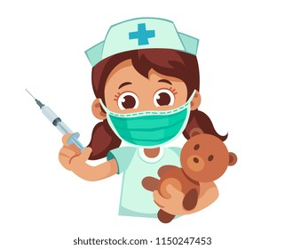
Impactul?
Frică
Contraziceri constante
Antibiotice, analize, proceduri, prea multe înțepături
Toate deciziile medicale sunt atacate. ” Cunosc pe cineva care mi-a spus că nu e bine așa/ Am citit undeva că….”
Furie
Lipsa de respect
Copilul este prea ”chinuit” pentru recoltare; nu sunt condiții în spitale.
Întreg personalul medical este tratat cu impertinență.
Neîncredere
Comportament agresiv
”Sistemul medical este corupt; personalul doar susține industria farmaceutica, medicii sunt incompetenți”
De la vorbe…până la fapte

Slide 5
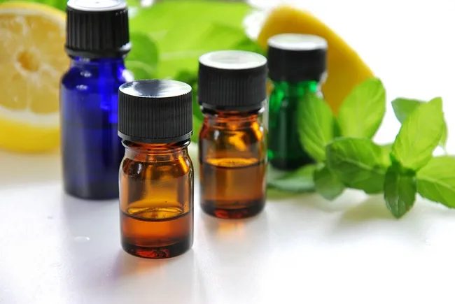

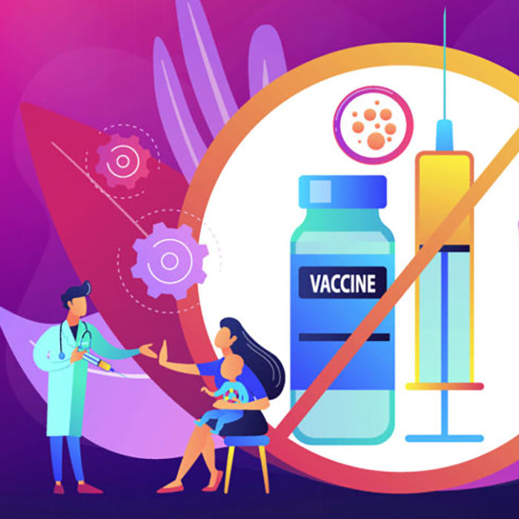
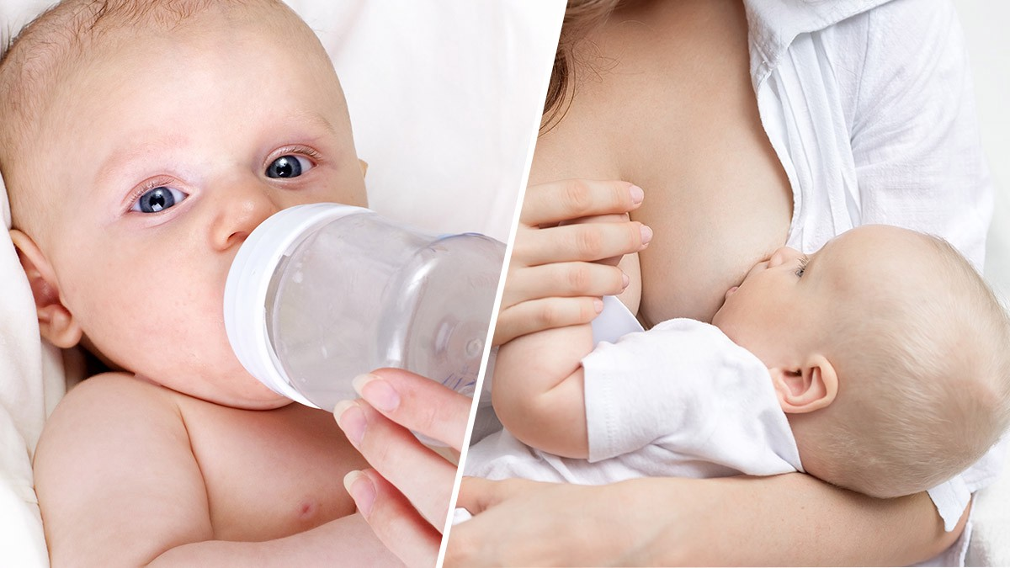
Situații în care viața micilor pacienți poate fi pusă în pericol
Pneumonie lipoidică
Erupții cutanate
Reacții alergice
Malnutriție marcată
Tulburări hidro-electrolitice
Infecții
Sechele post-infecțioase
Imunitate colectivă scăzută
Deces
Agravarea stării generale
Infecție localizată
Sepsis
Deces
Uleiuri esențiale vs. medicamente
Lapte matern vs. Lapte praf
”NU” vaccinării
”NU” antibioticelor

Slide 6
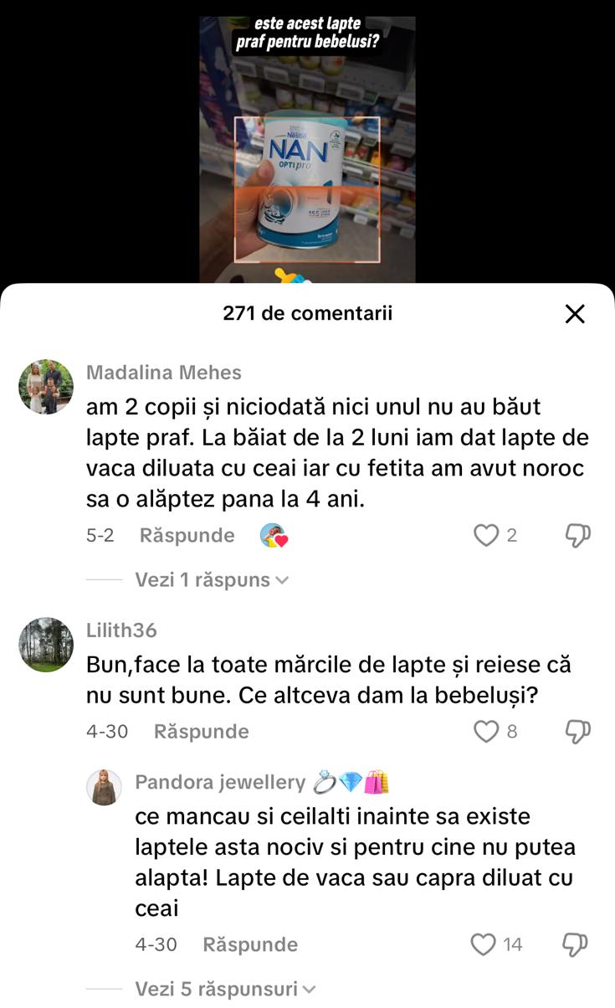
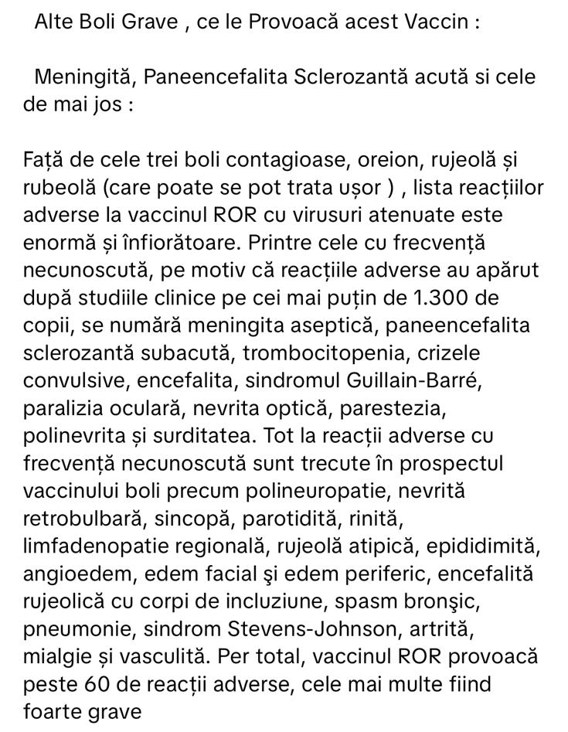
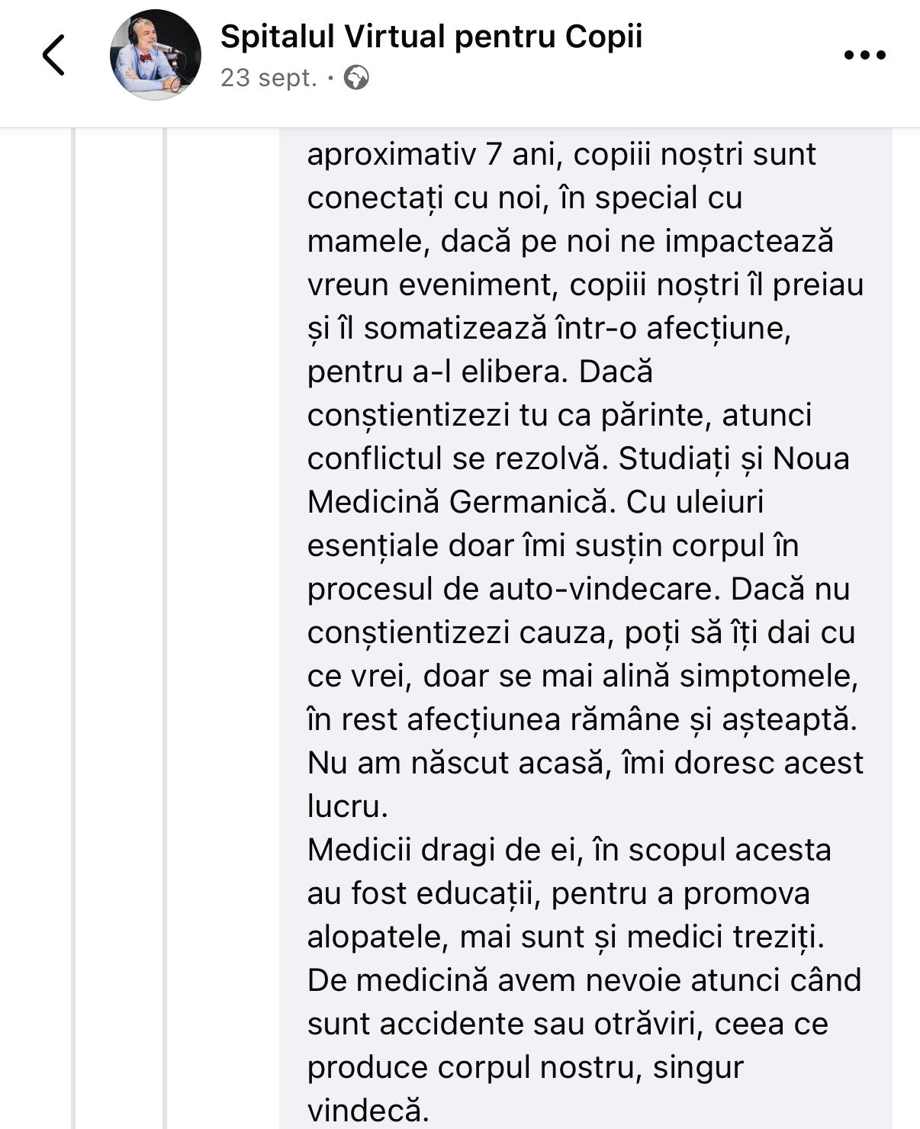
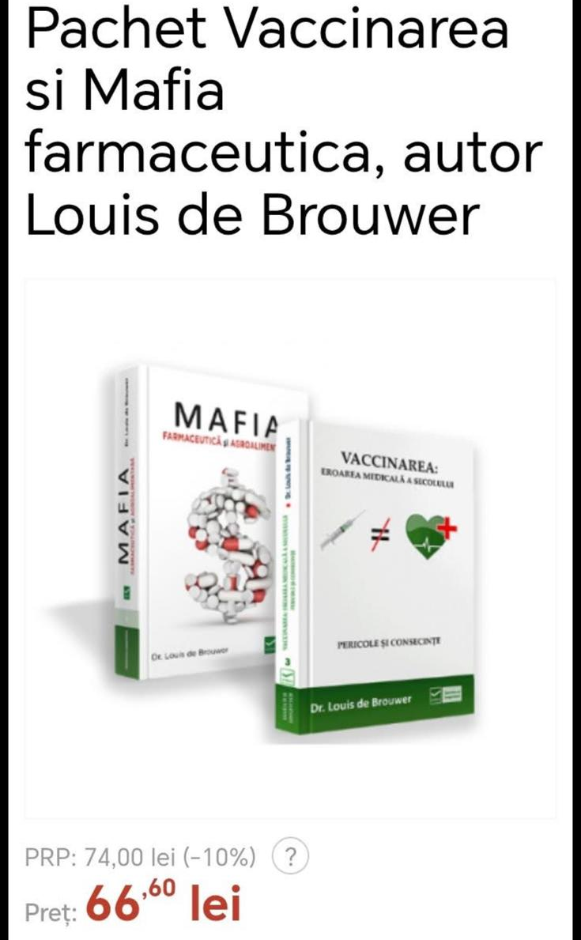
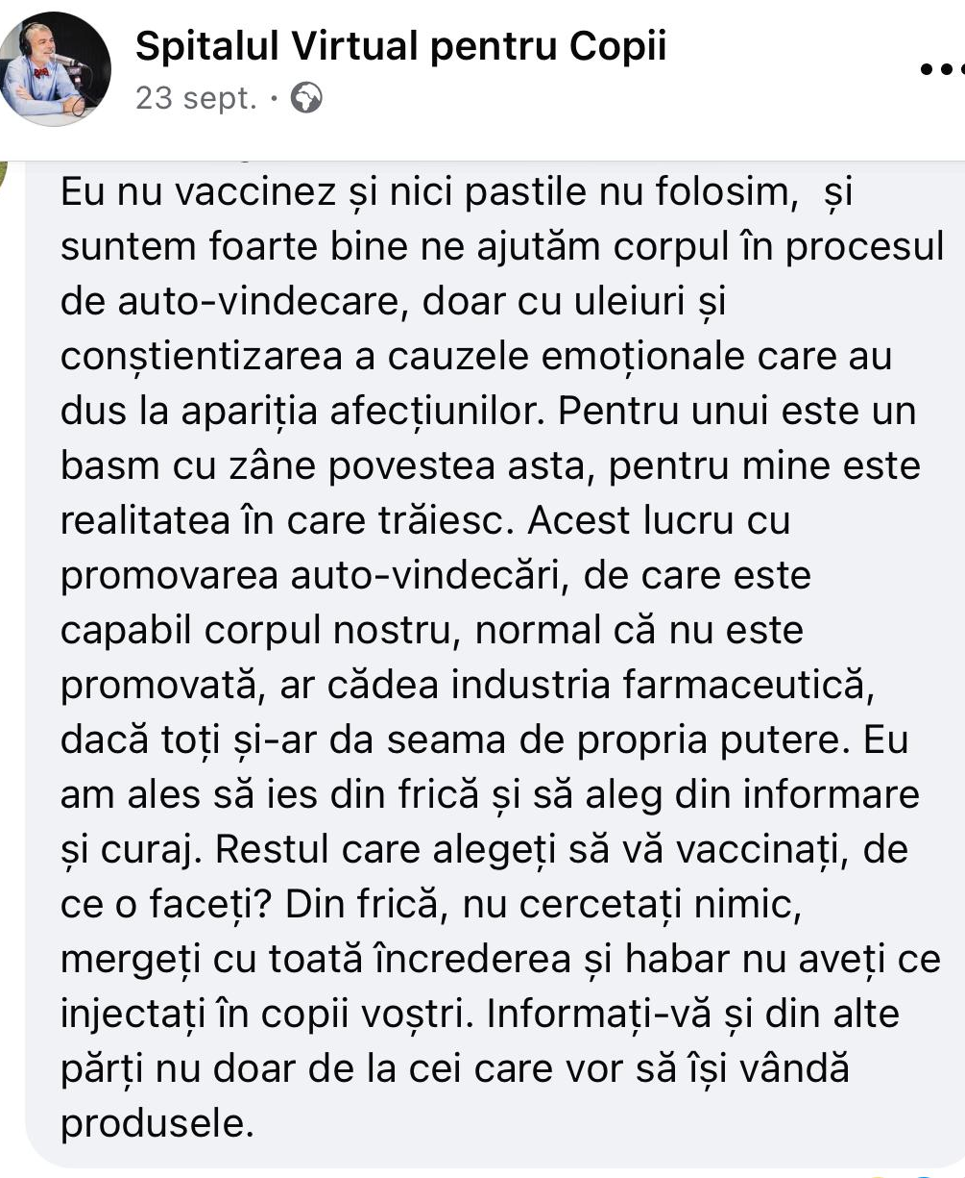
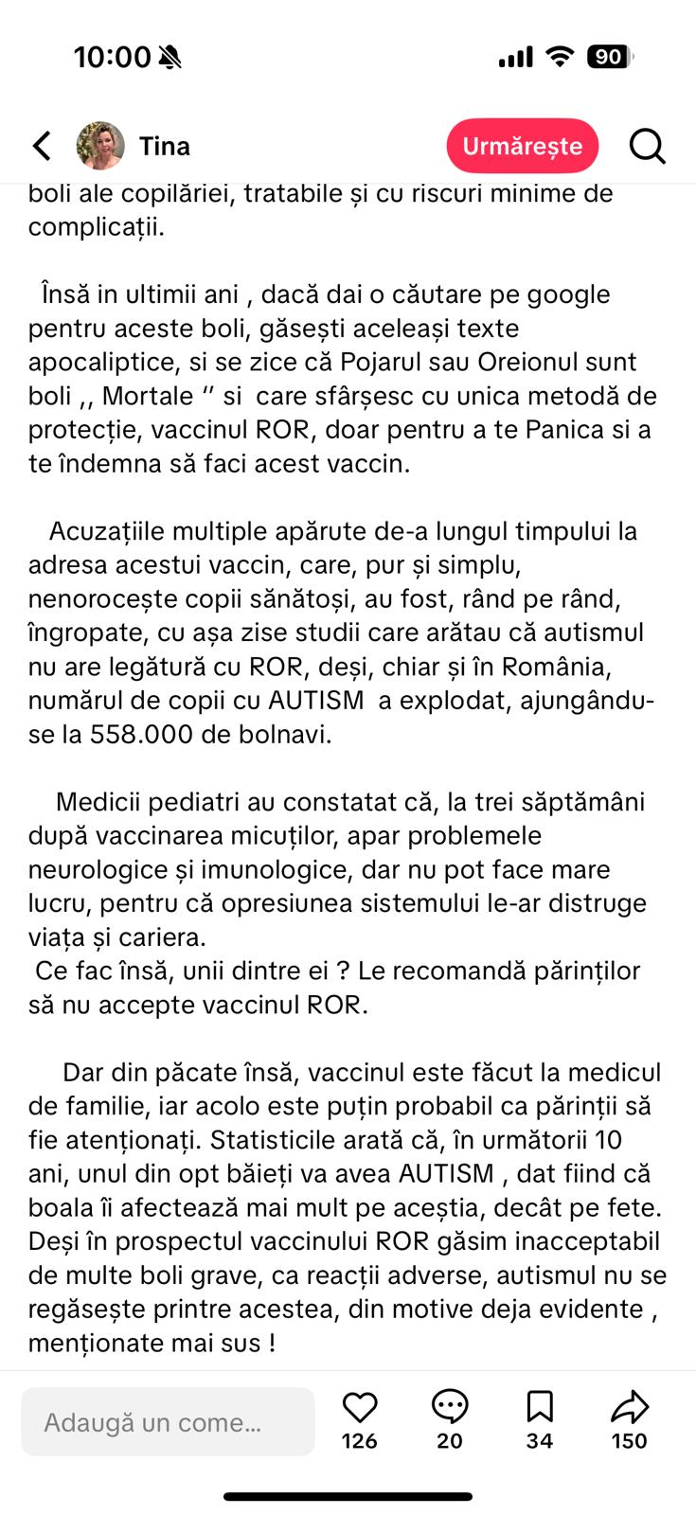

Slide 7
Ce putem face?
Cum recâștigăm încrederea?
Ascultarea activă și validarea emoțiilor
Colaborează cu medicul pentru a transmite același mesaj
Utilizarea unui ton calm
Mulțumește părinților care colaborează
Implică părintele în procesul de îngrijire, fii transparent
Nu încerca să demontezi fiecare fake news, ci câștigă încrederea, prin exemple concrete

Slide 8


Slide 9
Cum îndemnăm părinții să aleagă informațiile corecte?
Alege surse sigure
Ce să eviți?
Ministerul Sănătății
Societatea Română de Pediatrie
Organizația Mondială a Sănătății
Pagini pe care activează medici specialiști
Sfaturi de la influenceri
Grupuri de Facebook fără medici specialiști
Rețete ”miraculoase” / Tratamente naturiste neverificate

Slide 10

Când părintele pleacă liniștit, micuțul se vindecă mai repede!

Slide 11
Mesaj de luat acasă:
Sistemul medical nu înseamnă doar clădiri și aparate, ci oameni care salvează vieți în fiecare zi. Doar împreună, uniți, le putem recâștiga încrederea!

Slide 12

Vă mulțumesc!

